Slide 1
第四讲 点与点距离 点集的极限点

Slide 2
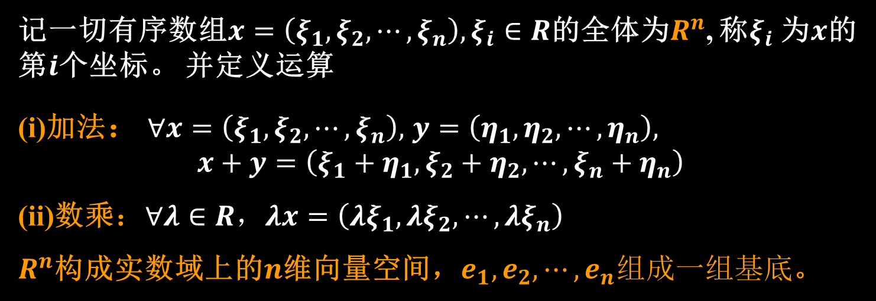
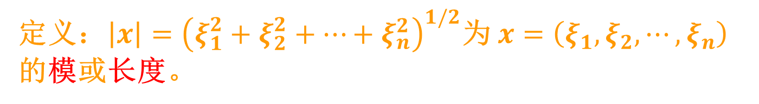
1 向量的模

Slide 3


Slide 4
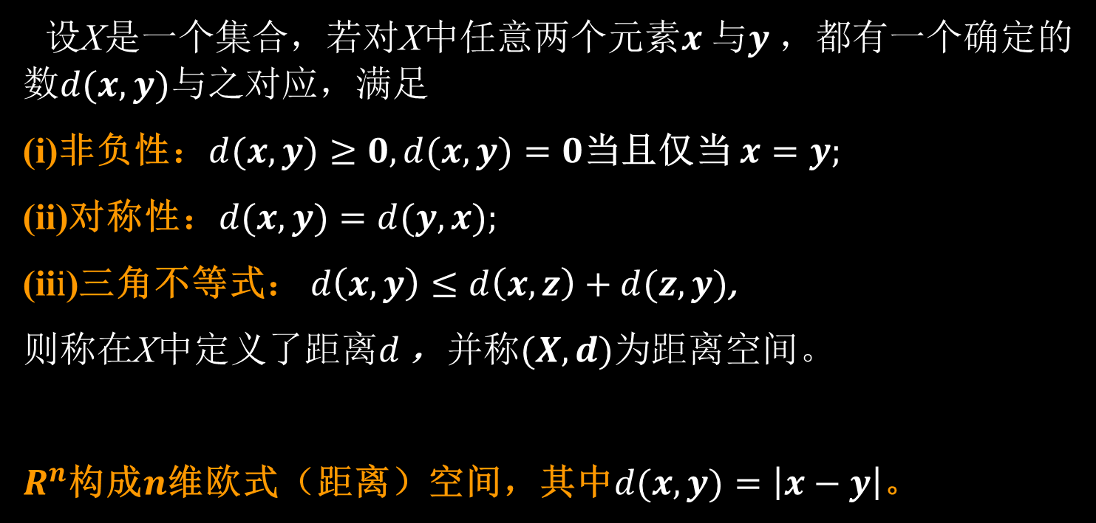
2 距离

Slide 5

3 点集的直径、邻域、矩体

Slide 6


Slide 7


Slide 8


Slide 9



Slide 10


Slide 12
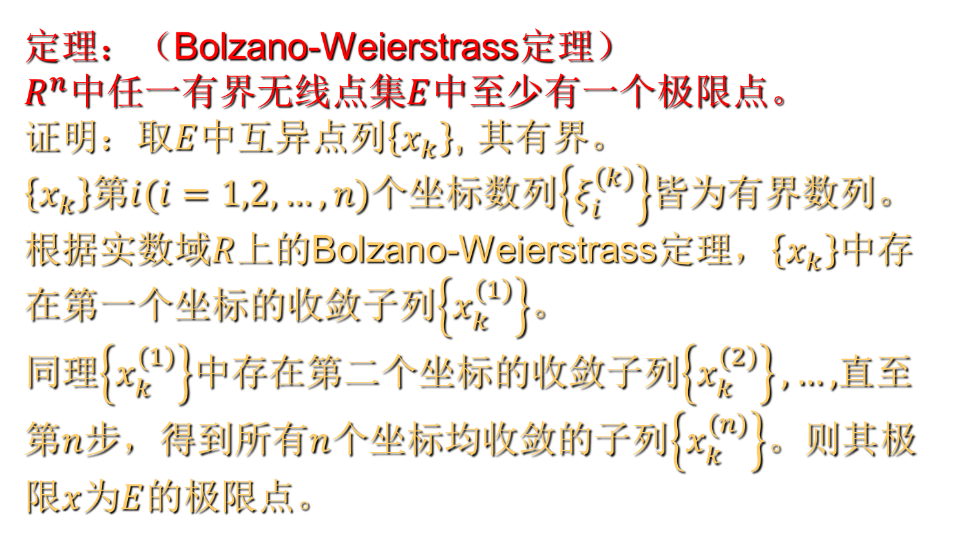
定理：（Bolzano-Weierstrass定理） $R^{n}$中任一有界无线点集$E$中至少有一个极限点。 证明：取$E$中互异点列$\left\{x_{k}\right\}$, 其有界。 $\left\{x_{k}\right\}$第$i(i=1,2,…,n)$个坐标数列$\left\{ξ_{i}^{(k)}\right\}$皆为有界数列。 根据实数域$R$上的Bolzano-Weierstrass定理，$\left\{x_{k}\right\}$中存在第一个坐标的收敛子列$\left\{x_{k}^{(1)}\right\}$。 同理$\left\{x_{k}^{(1)}\right\}$中存在第二个坐标的收敛子列$\left\{x_{k}^{(2)}\right\},…,$直至第$n$步，得到所有$n$个坐标均收敛的子列$\left\{x_{k}^{(n)}\right\}$。则其极限$x$为$E$的极限点。

